Slide 1

o
课程汇报
安徽理工大学
Anhui University Of Science
YOLOv7: Trainable bag-of-freebies sets new state-of-the-art for real-time object detectors
汇报人：杨力沣

Slide 2

Abstract
YOLOv7在5FPS到 160 FPS 范围内的速度和准确度都超过了所有已知的物体检测器，YOLOv7 在 5 FPS 到 160 FPS 范围内的速度和准确度都超过了所有已知的目标检测器，并且在 GPU V100 上 30 FPS 或更高的所有已知实时目标检测器中具有最高的准确度 56.8% AP。YOLOv7-E6 目标检测器（56 FPS V100，55.9% AP）比基于transformer-based的检测器 SWINL Cascade-Mask R-CNN（9.2 FPS A100，53.9% AP）的速度和准确度分别高出 509% 和 2%，以及基于卷积的检测器 ConvNeXt-XL Cascade-Mask R-CNN (8.6 FPS A100, 55.2% AP) 速度提高 551%，准确率提高 0.7%，以及 YOLOv7 的表现优于：YOLOR、YOLOX、Scaled-YOLOv4、YOLOv5、DETR、Deformable DETR , DINO-5scale-R50, ViT-Adapter-B 和许多其他物体探测器在速度和准确度上。 此外，我们只在 MS COCO 数据集上从头开始训练 YOLOv7，而不使用任何其他数据集或预训练的权重。
Anhui University Of Science & Technology

Slide 3
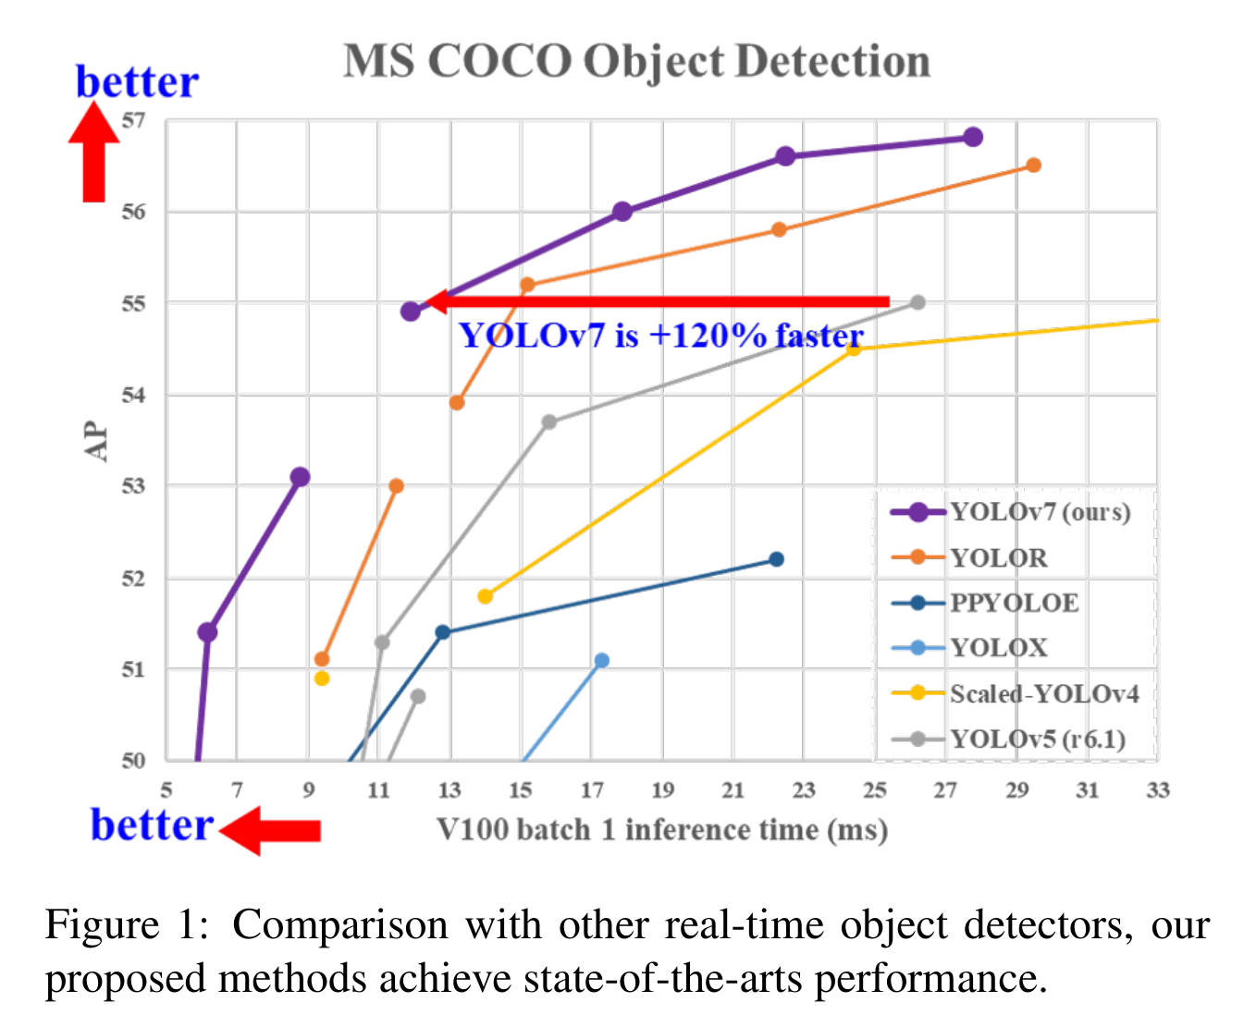
Abstract
Anhui University Of Science & Technology

Slide 4
Abstract
（1）我们设计了几种可训练的bag-of-freebies方法，使得实时目标检测可以在不增加推理成本的情况下大大提高检测精度；
(2) 对于目标检测方法的演进，我们发现了两个新问题，即重新参数化的模块如何替换原始模块，以及动态标签分配策略如何处理分配给不同输出层的问题。 此外，我们还提出了解决这些问题所带来的困难的方法；
(3) 我们提出了实时目标检测器的“扩展”和“复合缩放”方法，可以有效地利用参数和计算；
(4) 我们提出的方法可以有效减少最先进实时目标检测器约40%的参数和50%的计算量，并具有更快的推理速度和更高的检测精度。
Anhui University Of Science & Technology

Slide 5
Abstract
Bag of freebies：字面意思就是“免费赠品”。在这里就是指用一些比较有用的训练技巧来训练模型， 只会改变训练策略或只会增加训练成本(不增加推理成本)的方法。从而使得模型获得更好的准确率但不增加模型的复杂度，也就不会增加推理的计算量。
Anhui University Of Science & Technology

Slide 6
Real-time object detectors
先进的网络应该具有以下特性：
(1)更快更有效的网络
(2)更有效的特征集成方法
(3)更准确的检测方法
(4)更有鲁棒性的损失函数
(5)更有效的标签匹配方法
(6)更有效的训练方法
文章中主要针对(4)、(5)、(6)。
Anhui University Of Science & Technology

Slide 7
Model re-parameterizatio
模型重新参数化的介绍
在训练时将一个模块拆分为多个相同或不同的模块分支；在推理时将多个分支模块整合为一个完全等效的模块。
有两种方法：即模块级集成和模型级集成
获得最终推理模型的两种方法
(1)用不同的训练数据训练多个相同的模型，然后对多个训练模型的权重进行平均
(2)对不同迭代次数的模型权重进行加权平均
优点
训练时，采用多分支的网络使模型获取更好的特征表达
推理时，将并行融合成串行，从而降低计算量和参数量，提升速度(融合后理论上和融合前识别效果一样，实际基本都是稍微降低一点点)
不足
并不是所有提出的重新参数化模块都可以完美地应用于不同的架构。
Anhui University Of Science & Technology

Slide 8
Model scaling
模型缩放是一种放大或缩小已设计模型并使其适合不同计算设备的方法。 模型缩放方法通常使用不同的缩放因子，例如分辨率（输入图像的大小）、深度（层数）、宽度（通道数）和阶段（特征金字塔的数量），以实现良好的权衡 -off 表示网络参数的数量、计算量、推理速度和准确性。
网络架构搜索（NAS）是常用的模型缩放方法之一。 NAS 可以自动从搜索空间中搜索到合适的缩放因子，而无需定义过于复杂的规则。 NAS 的缺点是需要非常昂贵的计算来完成对模型缩放因子的搜索
作者观察到，所有基于连接的模型，例如 DenseNet 或 VoVNet ，都会在缩放此类模型的深度时改变某些层的输入宽度。 由于提出的架构是基于串联的我们必须为此模型设计一种新的复合缩放方法。
Anhui University Of Science & Technology

Slide 9
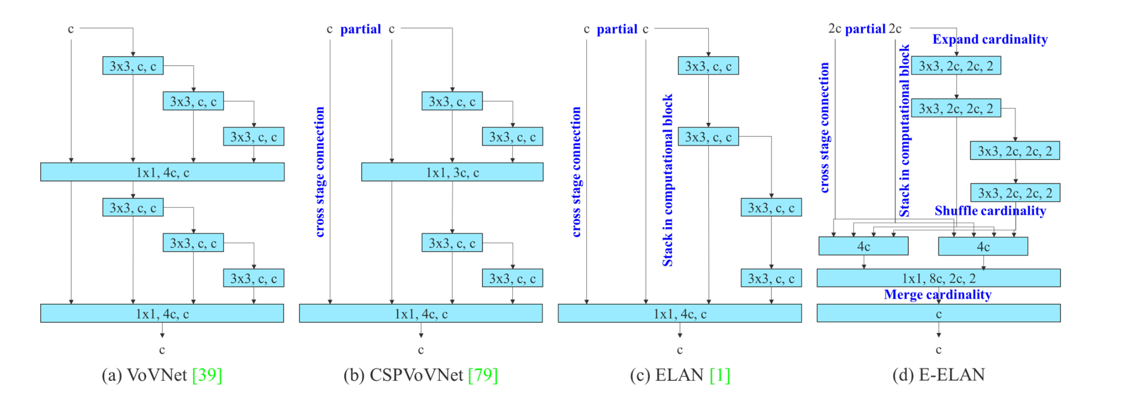
Extended efficient layer aggregation networks
在大多数关于设计高效网络的论文中，主要考虑的因素是参数量、计算量和计算密度。但从内存访存的角度出发出发，还可以分析输入 / 输出信道比、架构的分支数和元素级操作对网络推理速度的影响（shufflenet 论文提出)。在执行模型缩放时还需考虑激活函数，即更多地考虑卷积层输出张量中的元素数量。
Anhui University Of Science & Technology

Slide 10
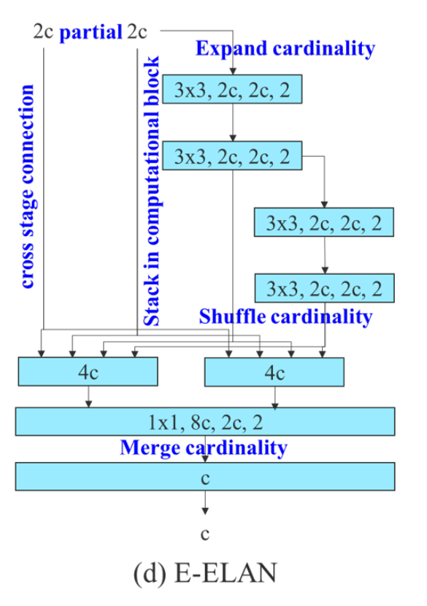
Extended efficient layer aggregation networks
ELAN 出于以下设计考虑——“如何设计一个高效的网络？” 得出结论是：通过控制最短最长梯度路径，更深的网络可以有效地进行学习并更好地收敛。
因此，作者提出了基于 ELAN 的扩展版本 E-ELAN，其主要架构如图 2(d) 所示。在大规模 ELAN 中，无论梯度路径长度和计算模块数量如何，都达到了稳定的状态。但如果更多计算模块被无限地堆叠，这种稳定状态可能会被破坏，参数利用率也会降低。
Anhui University Of Science & Technology

Slide 11
Extended efficient layer aggregation networks
E-ELAN 采用 expand、shuffle、merge cardinality 结构，实现在不破坏原始梯度路径的情况下，提高网络的学习能力。
在架构方面，E-ELAN 只改变了计算块(computation blocks)的架构，而过渡层(transition layer)的架构完全没有改变。
YOLOv7 的策略是使用组卷积来扩展计算块的通道和基数。
Anhui University Of Science & Technology

Slide 12
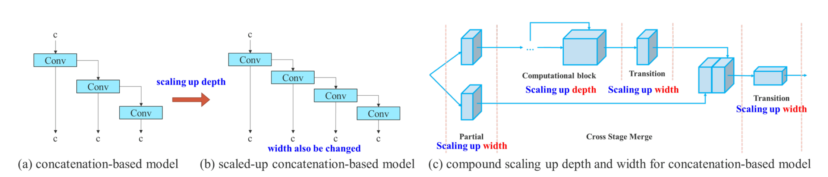
Model scaling for concatenation-based models
模型缩放的主要目的是调整模型的某些属性，并生成不同比例的模型，以满足不同推理速度的需要。每个比例因子的参数和计算是可以独立分析的。然而，如果将这些方法应用于基于连接的模型架构，我们会发现当对深度进行放大或缩小时，后续网络层的输入width发生变化，使后续层的输入channel和输出channel的ratio发生变化，紧接在基于连接的计算块之 后的转化层(translation layer)的入度将减小或增加，从而导致模型的硬件使用率下降如图(a)->(b)的过程。
Anhui University Of Science & Technology

Slide 13
Model scaling for concatenation-based models
作者对于连接模型，提出了一种复合模型方法，在考虑计算模块深度因子缩放的同时也考虑过渡层宽度因子做同等量的变化
当对连接结构的网络进行尺度缩放时，只缩放计算块的深度，转换层的其余部分只进行宽度的缩放
Anhui University Of Science & Technology

Slide 14
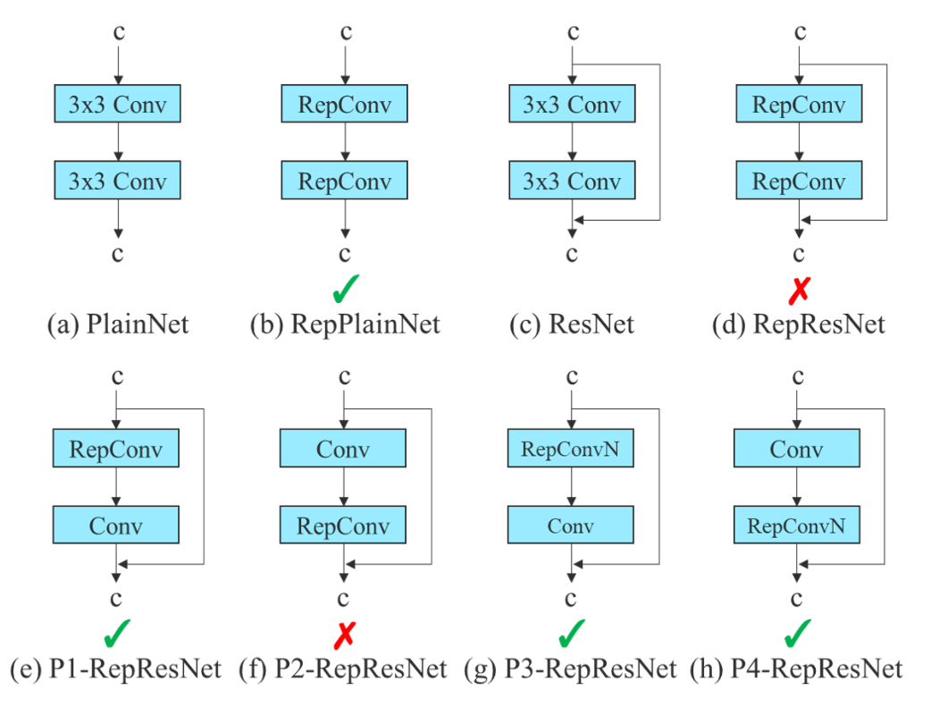
Trainable bag-of-freebies
卷积重参化
尽管 RepConv 在 VGG 上取得了优异的性能，但将它直接应用于 ResNet 和 DenseNet 或其他网络架构时，它的精度会显著降低。
作者使用梯度传播路径来分析不同的重参化模块应该和哪些网络搭配使用。通过分析 RepConv 与不同架构的组合以及产生的性能，作者发现 RepConv 中的 identity 破坏了 ResNet 中的残差结构和 DenseNet 中的跨层连接，这为不同的特征图提供了梯度的多样性。
基于上述原因，作者使用没有 identity 连接的 RepConv 结构
Anhui University Of Science & Technology

Slide 15
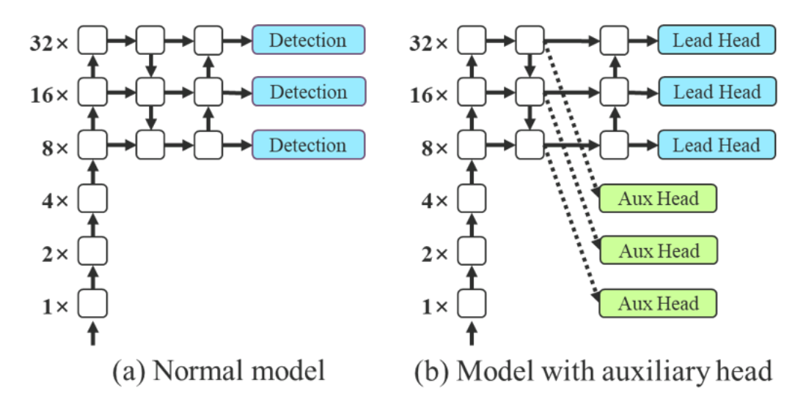
Coarse for auxiliary and fine for lead loss
深度监督是一种常用于训练深度网络的技术，其主要概念是在网络的中间层增加额外的辅助头，以及以辅助损失为指导的浅层网络权重。即使对于像 ResNet 和 DenseNet 这样收敛效果好的网络结构，深度监督仍然可以显著提高模型在许多任务上的性能。图 (a)和 (b) 分别显示了 “没有” 和“有”深度监督的目标检测器架构，在本文中，作者将负责最终的输出头称为引导头，将用于辅助训练的头称为辅助头。
Anhui University Of Science & Technology

Slide 16
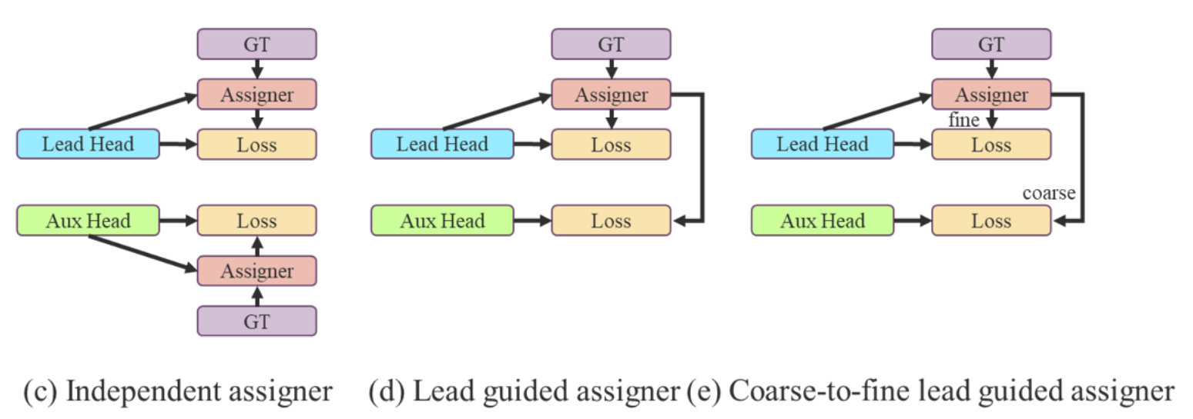
Coarse for auxiliary and fine for lead loss
过去，在深度网络的训练中，标签分配通常直接参考GT，并根据给定的规则生成hard label
作者将网络预测结果与 ground truth 一起考虑后再分配软标签的机制称为 “标签分配器”。为辅助头和引导头合理分配软标签最常用的方法如图 （c）所示，即将辅助头和引导头分离，然后利用它们各自的预测结果和 ground truth 执行标签分配。
本文提出的方法是一种新的标签分配方法，通过引导头的预测来引导辅助头以及自身。换句话说，首先使用引导头的 prediction 作为指导，生成从粗到细的层次标签，分别用于辅助头和引导头的学习，具体可看图 (d) 和 (e)。
Anhui University Of Science & Technology

Slide 17
Coarse for auxiliary and fine for lead loss
Lead head guided label assigner
lead head导向标签分配器 主要基于lead head的预测结果和GT来计算，并通过优化过程生成soft标签。这组soft标签将用作辅助head和lead head的训练。这样做的原因是因为lead head具有相对较强的学习能力，因此由其生成的soft标签应更能代表源数据和目标之间的分布和相关性。此外，我们可以将这种学习视为一种广义残差学习。通过让较浅的辅助head直接学习lead head已经学习的信息，lead head将更能够专注于学习尚未学习的剩余(residual )信息。
Anhui University Of Science & Technology

Slide 18
Coarse for auxiliary and fine for lead loss
Coarse-to-fine lead head guided label assigner
由粗至细的lead head引导标签分配器 ，也使用lead head的预测结果和GT生成soft标签。细标签与Lead head 在标签分配器上生成的soft label相同，粗标签是通过放宽认定positive target的条件生成的，也就是允许更多的grids作为positive target。
Auxiliary head 的学习能力没有Lead head 那么强大，为了避免信息丢失，需要接收更多的信息来学习，在目标检测任务中， Auxiliary head 需要有很高的 recall。
Anhui University Of Science & Technology

Slide 19
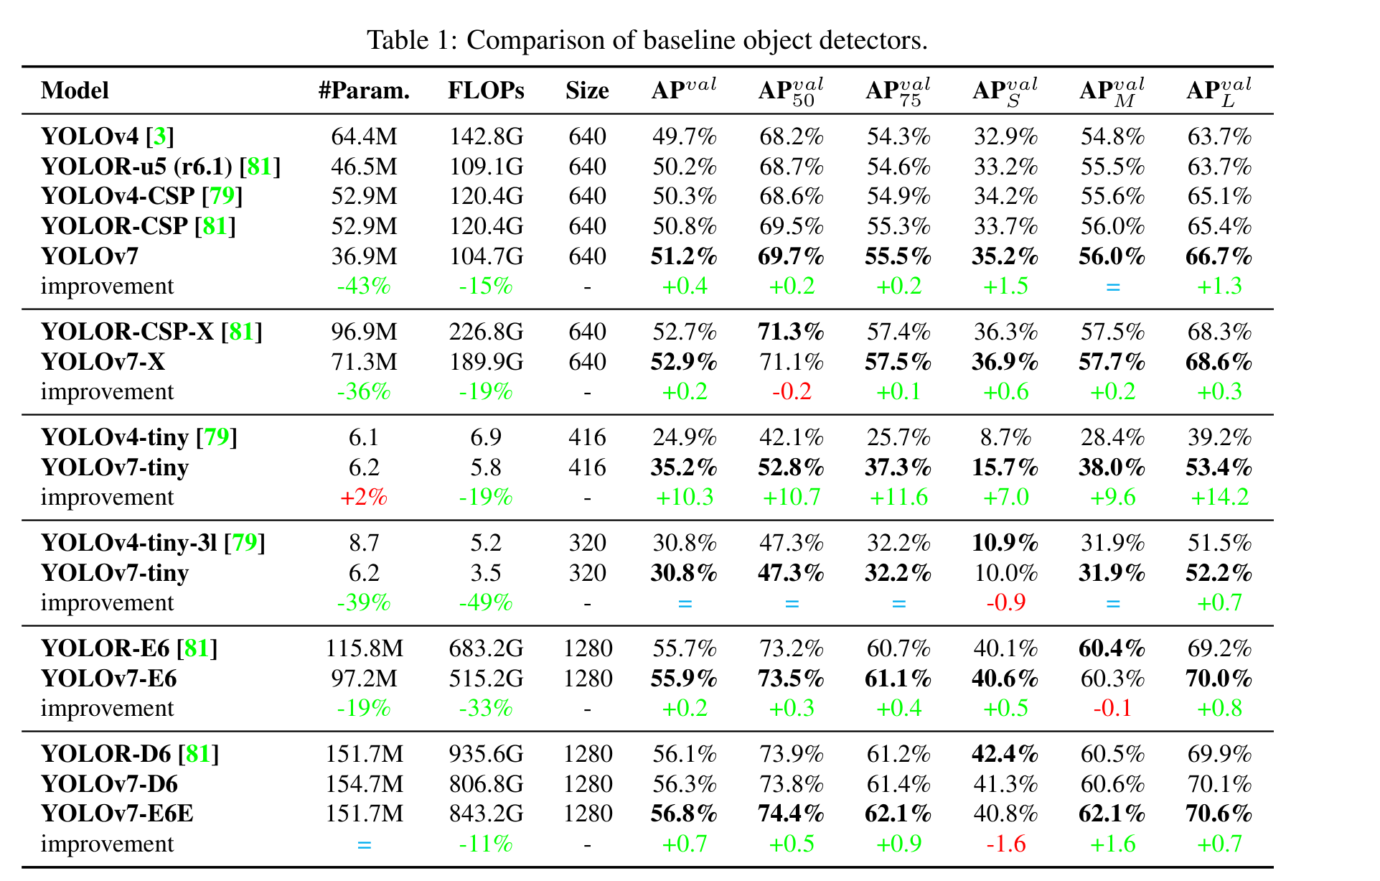
Baselines
Anhui University Of Science & Technology

Slide 20
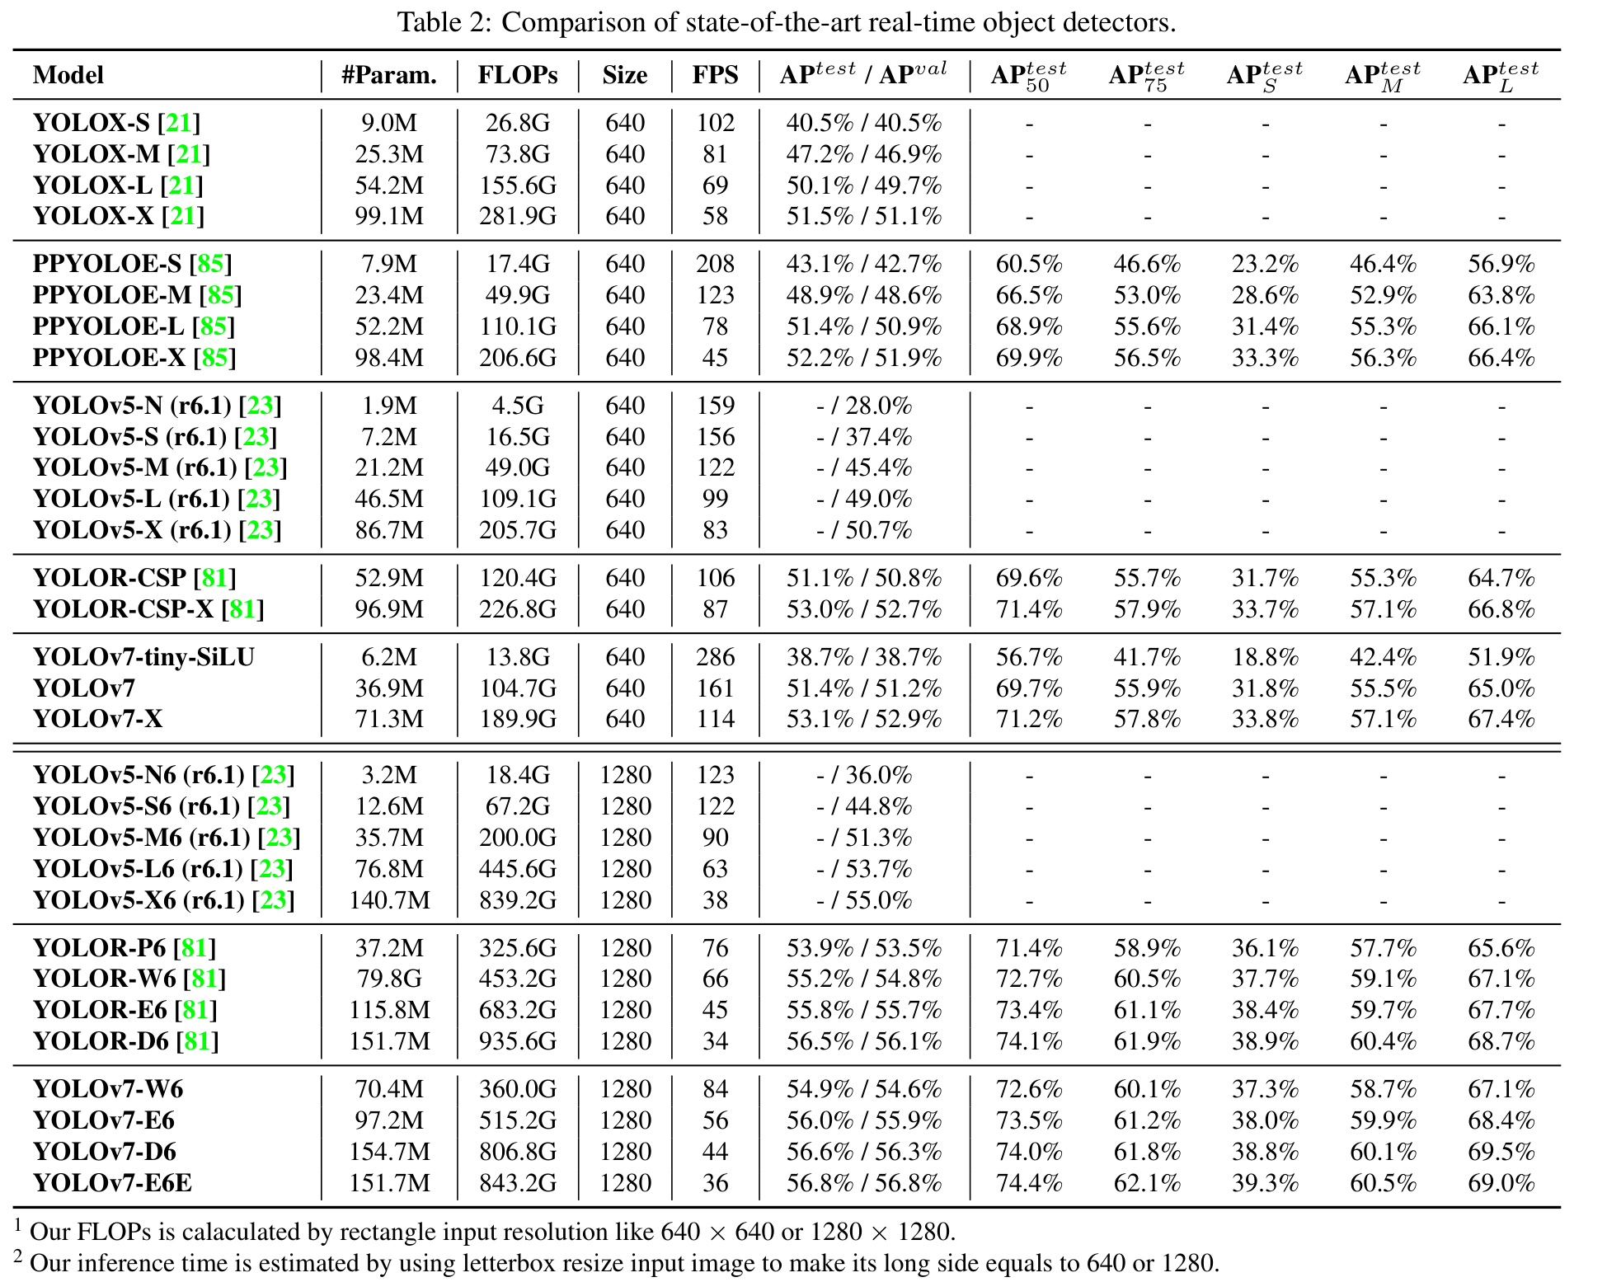
Comparison with state-of-the-arts
Anhui University Of Science & Technology

Slide 21
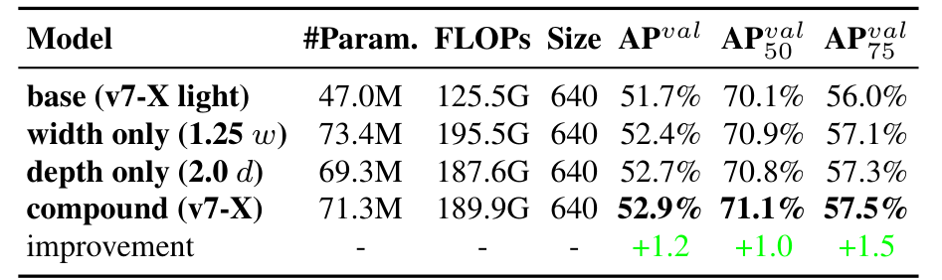
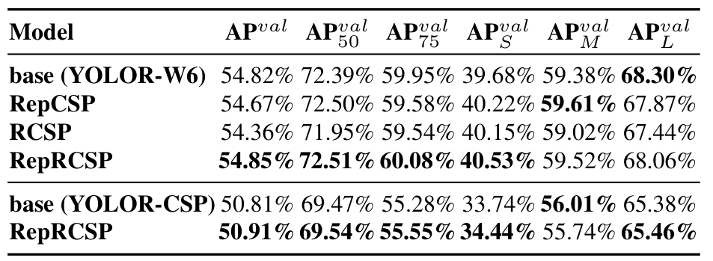
Ablation study
复合缩放策略可以更有效地利用参数和计算。
提出的重参化策略对于residual的模型依旧有效。 RepCSPResNet的设计也符合本文的设计模式
Anhui University Of Science & Technology

Slide 22
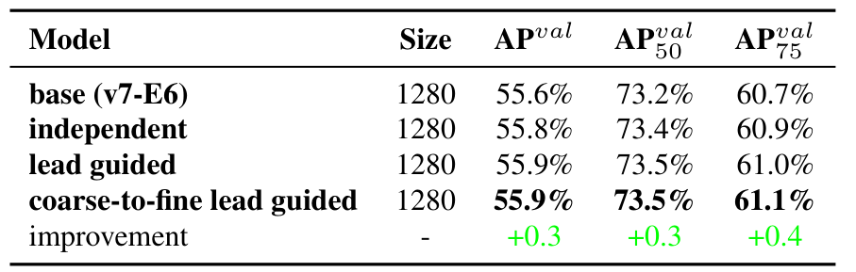
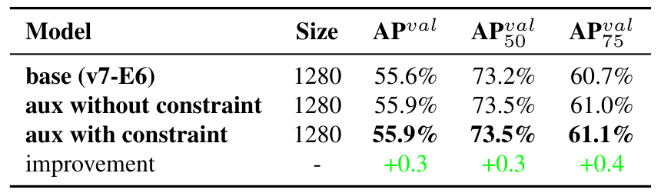
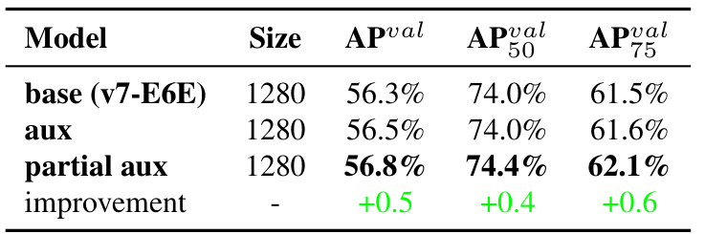
Ablation study
任何增加辅助损失的模型都可以显著提高整体性能。
如果auxiliary head学习先导引导soft label，它确实会帮助lead head从一致目标中提取残差信息。
partial auxiliary head方法具有更好的辅助效果。
Anhui University Of Science & Technology

Slide 23
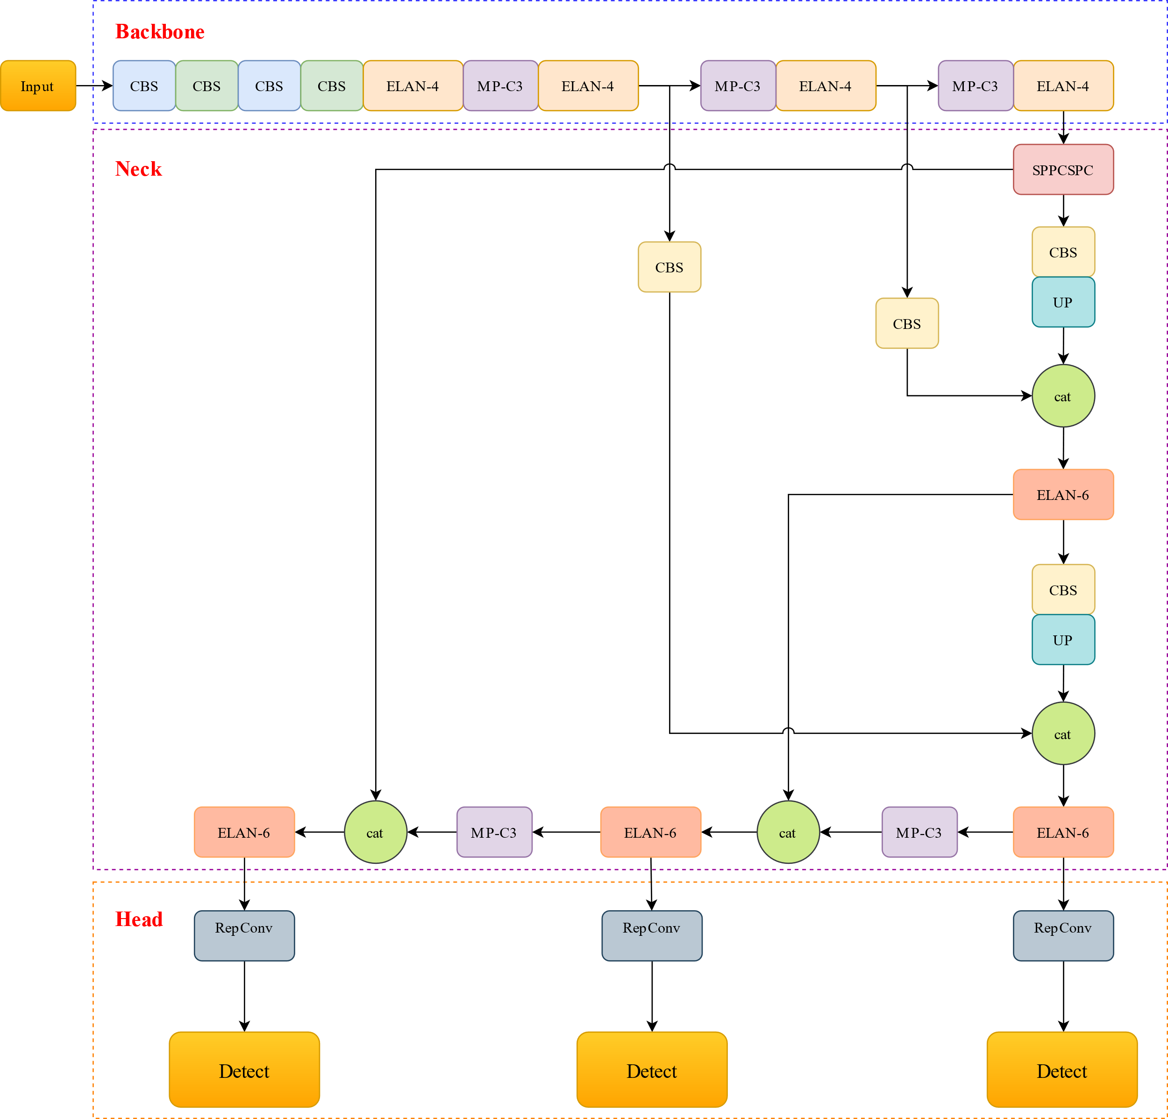
YOLOv7网络模型可以分为主干网络(Backbone)、颈部网络(Neck)、检测头(Head)三部分。YOLOv7会先对输入的图像进行图像归一化操作以及数据增强处理，预处理可以对图像中的信息有选择地加强，使模型更好的进行分析。经过处理后的图像适用于模型的训练，可以通过内置的加载器读入模型开始训练或进行推理。
Anhui University Of Science & Technology

Slide 24
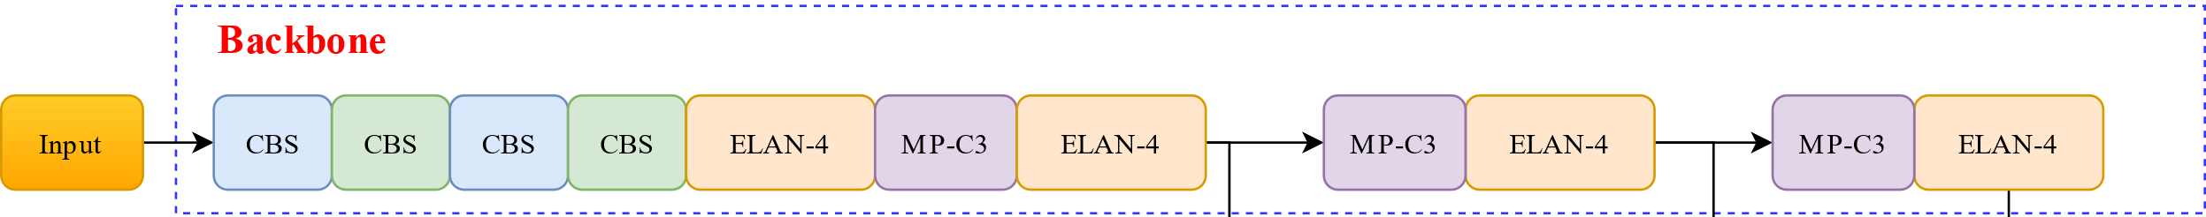
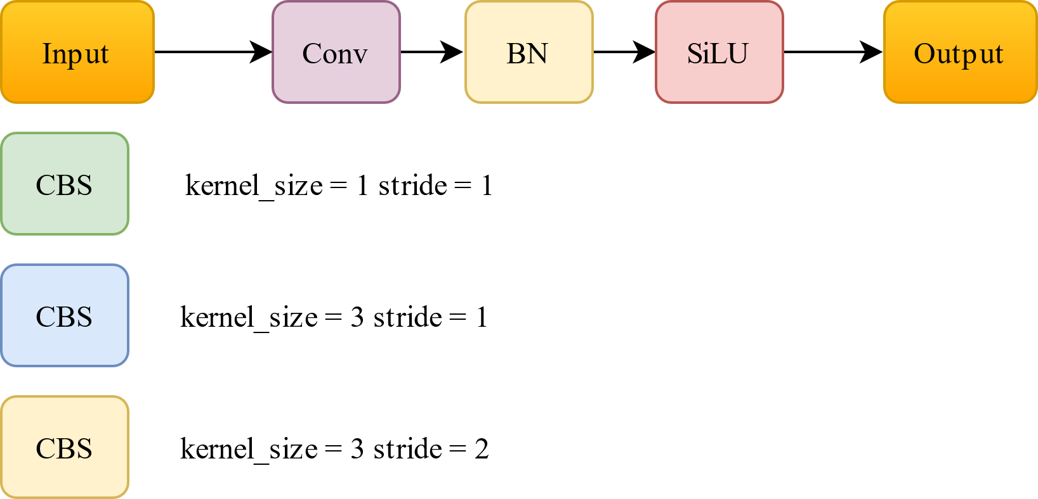
YOLOv7的主干网络包含CBS、ELAN和MP-C3三种基础模块，基础模块会根据其在网络的不同位置进行通道数和分支数的调整以达到更好的效果。其中CBS模块由三部分组成。输入的数据会先经过卷积(Conv)提取特征值，然后使用批量样本归一化(BN)使特征值的传递更加稳定，最后经过激活函数SiLU增强特征值的表达，同时CBS结构在YOLOv7中根据卷积神经网络卷积核和步长的不同可以分为三种不同的CBS模块。
Anhui University Of Science & Technology

Slide 25
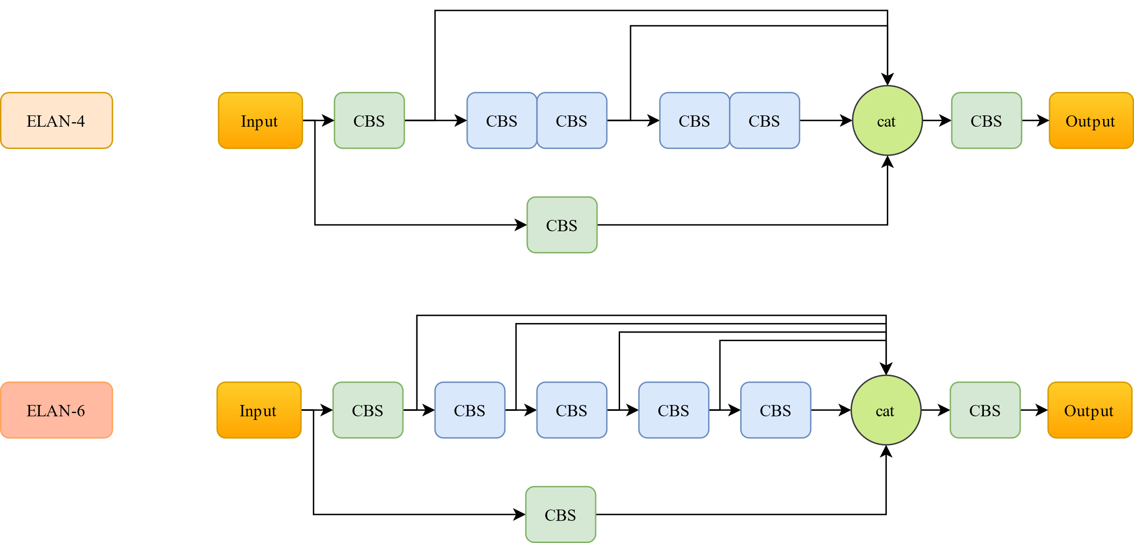
ELAN如图所示由多个CBS模块构成，使用了3个卷积核为1×1步长为1的CBS和4个卷积核为3×3步长为1的CBS。输出通道都是和输入通道保持一致的。在开始的两个分支的中，使用卷积核为1×1步长为1的CBS使通道数发生变化。而后续的几个CBS的输入通道与输出通道保持一致，并经过最后一个CBS输出所需的通道数。ELAN-4和ELAN-6设计思路相近，仅仅是cat的分支数不同，分别用于Backbone和Neck部分。
Anhui University Of Science & Technology

Slide 26
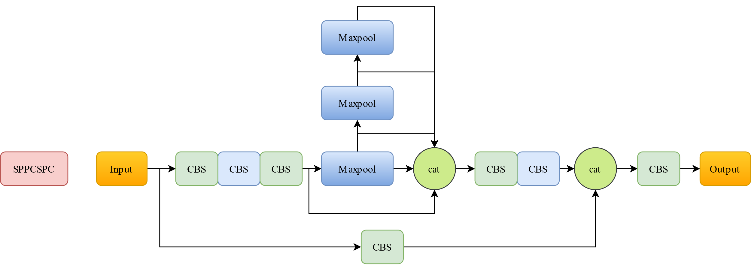
YOLOv7网络模型的颈部网络主要由SPPCSPC（Spatial Pyramid Pooling Cross Stage Partial Connections）、CBS、ELAN、UP模块以及MP-C3模块构成。
SPPCSPC模块图所示，SPPCSPC采用了SPP结构，通过在一系列CBS之后引入并行的多次MaxPool操作，并进行多分支的连接(cat操作)。使用MaxPool进行降维可以减少参数量，节省计算成本，加快候选框的生成速度，也可以去除特征信息的冗余。多分支的连接使特征提取更充分的同时避免了图像失真。SPPCSPC模块的使用提高了网络的泛化性，增强了网络的特征表达能力。
Anhui University Of Science & Technology

Slide 27
YOLOv7网络模型的颈部网络主要由SPPCSPC（Spatial Pyramid Pooling Cross Stage Partial Connections）、CBS、ELAN、UP模块以及MP-C3模块构成。
SPPCSPC模块图所示，SPPCSPC采用了SPP结构，通过在一系列CBS之后引入并行的多次MaxPool操作，并进行多分支的连接(cat操作)。使用MaxPool进行降维可以减少参数量，节省计算成本，加快候选框的生成速度，也可以去除特征信息的冗余。多分支的连接使特征提取更充分的同时避免了图像失真。SPPCSPC模块的使用提高了网络的泛化性，增强了网络的特征表达能力。
Anhui University Of Science & Technology

Slide 28

在检测头部分，YOLOv7使用的IDetect检测头有三种不同尺寸，用于检测大、中、小型的目标。随着网络的加深，特征图的尺寸逐渐减小，尺度大的检测层可以通过检测头检测出更小的目标，尺度小的检测层可以通过检测头检测出更大的目标。
小
中
大
Anhui University Of Science & Technology

Slide 29
总结
文章提出了一种新的实时检测器。在研究过程中发现了重参化模块的替换问题和动态标签的分配问题。为了解决这一问题，提出了一种可训练的 bag-of-freebies 策略来提高目标检测的精度。基于此，YOLOv7 系列目标检测模型获得了最先进的结果。主要工作：
（ 1 ）高效聚合网络架构： YOLOV7 对 ELAN 进行扩展，提出的一个新的网络架构 E-ELAN ，以高效为主
（ 2 ）重参数化卷积： YOLOV7 将模型重参数化引入到网络架构中，重参数化这一思想最早出现于 REPVGG 中
（ 3 ）辅助头检测： YOLOv7 中将 head 部分的浅层特征提取出来作为 Auxiliary head ，深层特征也就是网络的最终输出作为 Lead head
（ 4 ）基于连接的模型缩放： 作者对于连接模型提出了一种复合模型方法，当对连接结构的网络进行尺度缩放时，只缩放计算块的深度，转换层的其余部分只进行宽度的缩放
（ 5 ）动态标签分配策略： Lead head 导向标签分配方法和由粗到精的 lead head 指导标签分配方法
Anhui University Of Science & Technology

